Slide 1

Resortowy Program rozwoju instytucji opieki nad dziećmi w wieku do lat 3 MALUCH +
edycja 2021r.
- Podmioty prywatne -
Warmińsko-Mazurski Urząd Wojewódzki w Olsztynie
7 września 2020 r.

Slide 2

Zakres tematyczny spotkania
Cel programu
Podstawa prawna Programu
Harmonogram konkursu oraz wyniki
Zasady Programu MALUCH+ 2021
Koszty kwalifikowalne / koszty niekwalifikowalne
Kwalifikowanie ofert
Wzór oferty konkursowej
Załączniki do oferty konkursowej
Zawarcie umowy
Zadania oferenta
Przykład rozliczania / przykład negatywny
Okres trwania / formy zabezpieczenia
Zwrot dotacji i rezygnacja
Kontakt

Slide 3
Cel programu
Celem programu MALUCH+ jest zwiększenie dostępności oraz standardu miejsc opieki w żłobkach, klubach dziecięcych
i u dziennych opiekunów dla wszystkich dzieci,
w tym dzieci niepełnosprawnych oraz wymagających szczególnej opieki.
Warmińsko-Mazurski Urząd Wojewódzki w Olsztynie

Slide 4
Podstawa prawna Programu
Art. 62 ustawy z dnia 4 lutego 2011 r. o opiece nad dziećmi w wieku do lat 3
(Dz. U. z 2020 r. poz. 326, z późn. zm.)
Art. 109i ust. 1. ustawy z dnia 20 kwietnia 2004 r. o promocji zatrudnienia
i instytucjach rynku pracy (Dz. U. z 2019 r. poz. 1482, z późn. zm.)
Program kompleksowego wsparcia dla rodzin „Za życiem” ustanowiony na podstawie uchwały nr 160 Rady Ministrów z dnia 20 grudnia 2016 r. w sprawie programu kompleksowego wsparcia dla rodzin „Za życiem” (M.P. poz. 1250), priorytet II Wczesne wspomaganie rozwoju dziecka i jego rodziny, działanie 2.5. Dofinansowanie zapewnienia funkcjonowania miejsc opieki nad dziećmi
w wieku do lat 3 posiadających orzeczenie o niepełnosprawności lub wymagających szczególnej opieki.
Warmińsko-Mazurski Urząd Wojewódzki w Olsztynie

Slide 5

Harmonogram
29 lipca br. – ogłoszenie programu „MALUCH+” 2021
7 września – 6 listopada br. – termin składania ofert konkursowych
15 stycznia 2021 r. – ogłoszenie wyników dla modułu 3 i 4
UWAGA!
Wyniki konkursu zostaną podane do publicznej wiadomości na stronie internetowej Ministerstwa Rodziny, Pracy i Polityki Społecznej oraz za pośrednictwem urzędów wojewódzkich.
Warmińsko-Mazurski Urząd Wojewódzki w Olsztynie

Slide 6
MALUCH+ 2021
MODUŁ 3
MODUŁ 4
TWORZENIE NOWYCH MIEJSC
i FUNKCJONOWANIE MIEJSC
FUNKCJONOWANIE MIEJSC

Slide 7

Zasady programu MALUCH+ 2021
Podmioty prywatne mogą składać wnioski w ramach dwóch modułów:
moduł 3 (tworzenie nowych miejsc opieki w żłobkach i klubach dziecięcych oraz u dziennego opiekuna i ich funkcjonowanie)
moduł 4 (dofinansowanie do funkcjonowania)
O dofinansowanie może się ubiegać podmiot inny niż jednostka samorządu terytorialnego.
Warmińsko-Mazurski Urząd Wojewódzki w Olsztynie

Slide 8
Zasady programu MALUCH+ 2021
Moduł 3
dofinansowywane będą zadania polegające na tworzeniu i funkcjonowaniu, bądź tylko na tworzeniu miejsc opieki;
UWAGA: nowością jest przeznaczenie dofinansowania również dla dzieci niepełnosprawnych i szczególnej opieki (na etapie funkcjonowania instytucji)
Moduł 4
dofinansowywane będą zadania skierowane na wsparcie opieki w zakresie funkcjonowania
UWAGA: warunkiem przyznania dofinansowania do funkcjonowania (moduł 3 oraz moduł 4) jest OBNIŻENIE (przelewem) opłaty rodziców/opiekunów prawnych za pobyt dziecka w instytucji opieki.
Warmińsko-Mazurski Urząd Wojewódzki w Olsztynie

Slide 9
Zasady programu MALUCH+ 2021
Wysokość dofinansowania do tworzenia i funkcjonowania miejsc opieki
Moduł 3
w przypadku wydatków na tworzenie miejsc:
- nie więcej niż 10 000 zł na 1 nowo tworzone miejsce w żłobku lub klubie dziecięcym,
- nie więcej niż 5 000 zł na 1 nowo tworzone miejsce u dziennego opiekuna
w przypadku wydatków na funkcjonowanie miejsc miesięczna kwota dofinansowania zostanie określona na etapie rozstrzygnięcia konkursu, przy czym
w przypadku miejsc dla dzieci niepełnosprawnych lub wymagających szczególnej opieki – ww. kwota zostanie odpowiednio zwiększona.
Warmińsko-Mazurski Urząd Wojewódzki w Olsztynie

Slide 10
Zasady programu MALUCH+ 2021
Moduł 4
w przypadku wydatków na funkcjonowanie miejsc miesięczna kwota dofinansowania zostanie określona na etapie rozstrzygnięcia konkursu, przy czym
w przypadku miejsc dla dzieci niepełnosprawnych lub wymagających szczególnej opieki – ww. kwota zostanie odpowiednio zwiększona.
Warmińsko-Mazurski Urząd Wojewódzki w Olsztynie

Slide 11
Zasady programu MALUCH+ 2021
Ogólne zasady – tworzenie nowych miejsc:
udział dofinansowania – max. 80% kosztów realizacji zadania,
wydatki na tworzenie nowych: majątkowe lub bieżące (katalog wydatków pkt 5.3.2 Programu; koszt niekwalifikowany: koszt zakupu nieruchomości oraz koszt budowy
w zakresie wykonania nowego obiektu); dopuszcza się koszty pośrednie max. 15% kosztów realizacji zadania ogółem,
Warmińsko-Mazurski Urząd Wojewódzki w Olsztynie

Slide 12
Zasady programu MALUCH+ 2021
Pkt 5.3.2. Programu: Koszty tworzenia nowych miejsc opieki w module 3 przez podmioty inne niż jst, mogą dotyczyć wydatków majątkowych lub bieżących związanych z tworzeniem nowych miejsc opieki wskazanych w pkt 5.3.1, z wyłączeniem kosztów budowy w zakresie wykonywania nowego obiektu budowlanego lub kosztów zakupu nieruchomości.
Warmińsko-Mazurski Urząd Wojewódzki w Olsztynie

Slide 13
Koszty kwalifikowalne
Koszty kwalifikowalne to koszty związane z realizacją zadania, zgodne
z obowiązującymi przepisami, zasadne, efektywne oraz udokumentowane; brutto
(z wyjątkiem przypadków, gdy podatek może być odliczony od podatku należnego lub zwrócony); zapłacone od 1.01.2021 r. do 31.12.2021 r.; w przypadku osób fizycznych – koszty zapłacone w okresie prowadzenia przez te osoby działalności gospodarczej;
Wydatki kwalifikowane w zakresie tworzenia nowych miejsc opieki to wydatki:
- poniesione i zapłacone do dnia wpisu instytucji opieki do rejestru żłobków i klubów
dziecięcych lub wykazu dziennych opiekunów bądź
- takie, dla których data poniesienia do dnia wpisu do rejestru/wykazu została udokumentowana dokumentem memoriałowym (np. fakturą), a których termin zapłaty nastąpił po dniu wpisu do rejestru jednak nie później niż do 31 grudnia 2021 r.
Więcej informacji w punkcie 5.5 Programu „Maluch+” 2021
Warmińsko-Mazurski Urząd Wojewódzki w Olsztynie

Slide 14
Koszty niekwalifikowalne
odsetki od zadłużenia; koszty pożyczki i kredytu; kary i grzywny;
wpłaty na Państwowy Fundusz Rehabilitacji Osób Niepełnosprawnych (PFRON);
wydatek poniesiony na zakup używanego środka trwałego, który był w ciągu 7 lat wstecz od daty zakupu (w przypadku nieruchomości 10 lat), przed dniem realizacji zadania, współfinansowany ze środków unijnych lub z dotacji krajowych;
podatek VAT, który może zostać odzyskany na podstawie przepisów krajowych;
inne niż część kapitałowa raty leasingowej wydatki związane z umową leasingu;
odsetki za opóźnienie w regulowaniu zobowiązań oraz odsetki za zwłokę z tytułu nieterminowych wpłat należności budżetowych i innych należności, do których stosuje się przepisy ustawy z dnia 29 sierpnia 1997 r. – Ordynacja podatkowa (Dz. U. z 2019 r. poz. 900,
z późn. zm.);
koszty amortyzacji; zakup i utrzymanie samochodu oraz zakup paliwa;
Więcej informacji w punkcie 5.5 Programu „Maluch+” 2021
Warmińsko-Mazurski Urząd Wojewódzki w Olsztynie

Slide 15
Zasady programu MALUCH+ 2021
wkład własny: co najmniej 20%, w przypadku pozyskania przez oferenta środków finansowych innych niż środki własne (również ze środków UE ) środki z innych źródeł są na równi traktowane ze środkami własnym podmiotu
trwałość projektu (5 lat od daty zakończenia zadania + 60% obłożenia utworzonych miejsc!)
Warmińsko-Mazurski Urząd Wojewódzki w Olsztynie

Slide 16

Zasady programu MALUCH+ 2021
Ogólne zasady – funkcjonowanie:
udział dofinansowania – max 80% ogólnej miesięcznej opłaty za pobyt (bez wyżywienia!) ponoszonej przez rodziców (opłata bez zniżek, tzn. bez kwoty dofinansowania przez gminę lub innych mających wpływ na jej obniżenie) wskazanej w regulaminie lub innych dokumentach regulującej jej wysokość
obowiązek poinformowania rodziców o fakcie zakwalifikowania się do Programu, o miesięcznej kwocie przyznanego dofinansowania na 1 miejsce oraz o okresie dofinansowania
niezwłocznie po ogłoszeniu wyników lub w pierwszym możliwym terminie, gdy instytucja jeszcze nie funkcjonuje
informacja na stronie internetowej (jeżeli jest) oraz w ogólnie dostępnym miejscu w instytucji
miesięczna kwota dofinansowania przysługuje w pełnej wysokości, niezależnie od czasu przebywania dziecka w instytucji opieki
rozliczenie zadania – wojewoda szczegółowo weryfikuje obniżenie opłat (uwaga – podniesienie opłaty w stosunku do oferty konkursowej TYLKO i WYŁĄCZNIE za zgodą wojewody i pod warunkiem udokumentowania przyczyn wzrostu).
Warmińsko-Mazurski Urząd Wojewódzki w Olsztynie

Slide 17

Kwalifikowanie ofert
Wymagania wg pkt. 8.1 Resortowego programu „Maluch+” 2021
W razie stwierdzenia w ofercie (załącznikach) – braków, błędów lub niejasności, wojewoda informuje o nich oferenta i wzywa do korekty, uzupełnienia lub wyjaśnienia, wskazując sposób poprawy, uzupełnienia lub wyjaśnienia
w wyznaczonym terminie, pod rygorem odrzucenia oferty.
Wojewoda informuje i wzywa do korekty drogą mailową na adres poczty elektronicznej podany w ofercie; określa jednakowy dla wszystkich oferentów tryb dokonywania korekt, uzupełnień lub wyjaśnień.
Korekty, uzupełnienia i wyjaśnienia mogą być dokonywane wyłącznie przez oferenta lub przez osobę upoważnioną.
Oferta oraz załączniki mogą być skorygowane lub uzupełnione jeden raz na prośbę beneficjenta (ale przed upływem terminu złożenia ofert).
Warmińsko-Mazurski Urząd Wojewódzki w Olsztynie

Slide 18

Wzór oferty konkursowej
Wzór oferty konkursowej do pobrania na stronie Ministerstwa Rodziny, Pracy i Polityki Społecznej:
Link:
https://www.gov.pl/web/rodzina/otwarty-konkurs-ofert-na-finansowe-wspieranie-zadan-z-zakresu-rozwoju-instytucji-opieki-nad-dziecmi-w-wieku-do-lat-3-maluch-2021
Zał. 3 - oferta konkursowa dla modułu 3
Zał. 4 - oferta konkursowa dla modułu 4
lub na stronie tut. Urzędu: https://www.gov.pl/web/uw-warminsko-mazurski/oferta-maluch--2021
Przykładowa oferta konkursowa (wypełniona dla modułu 3):
https://www.gov.pl/web/rodzina/przykladowe-oferty-konkursowe3
Warmińsko-Mazurski Urząd Wojewódzki w Olsztynie

Slide 19

Wzór oferty konkursowej - moduł 3
Warmińsko-Mazurski Urząd Wojewódzki w Olsztynie

Slide 20
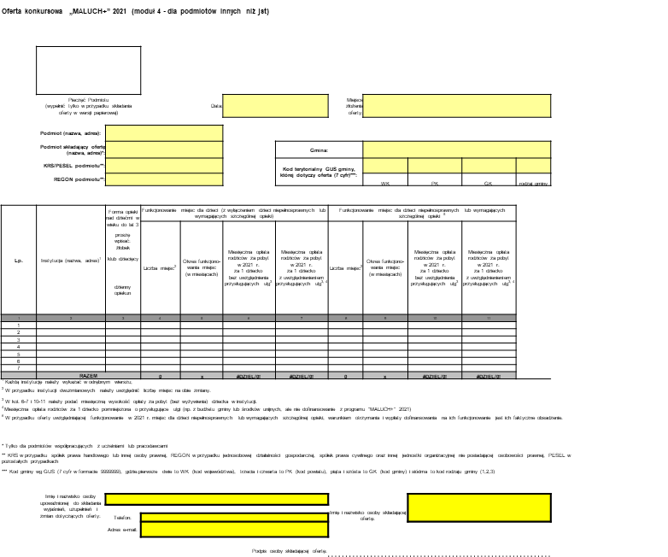
Wzór oferty konkursowej - moduł 4
W przypadku dziennego opiekuna – każdego opiekuna umieszczamy w oddzielnym wierszu.
Każdą instytucję umieszczamy w oddzielnym wierszu zgodnie z pkt. 7.1.5.4 Programu.
żłobek
klub dziecięcy
dzienny opiekun
Warmińsko-Mazurski Urząd Wojewódzki w Olsztynie

Slide 21
Wzór oferty konkursowej - moduł 4
Podmiot – pełna nazwa oferenta zgodna
z CEiDG/KRS
Instytucja – nazwa i adres żłobka, klubu dziecięcego lub dziennego opiekuna zgodna z Rejestrem żłobków
i klubów dziecięcych/Wykazem dziennych opiekunów (aplikacja emp@tia)
Warmińsko-Mazurski Urząd Wojewódzki w Olsztynie

Slide 22

Załączniki do oferty konkursowej
Moduł 3
Kalkulacja kosztów (wzór określony przez wojewodę) – tylko na część dotyczącą tworzenia
W przypadku oferty dotyczącej uczelni, składanej przez podmiot współpracujący, dołączyć umowę/porozumienie współpracy z uczelnią
W przypadku oferty dotyczącej pracodawcy, składanej przez podmiot współpracujący, dołączyć umowę/porozumienie współpracy z pracodawcą
W przypadku osób fizycznych – oświadczenie o zapoznaniu się z klauzulą informacyjną dot. ochrony danych osobowych w związku z uczestnictwem
w Programie (zał. nr 28 do Programu)
W przypadku osób fizycznych – oświadczenie o wyrażeniu zgody na przetwarzanie danych osobowych przez wojewodę w związku z uczestnictwem w Programie (wzór określony będzie przez wojewodę)
Planowany cennik instytucji opieki na 2021 r.
Warmińsko-Mazurski Urząd Wojewódzki w Olsztynie

Slide 23
Załączniki do oferty konkursowej
Moduł 4
W przypadku oferty dotyczącej uczelni, składanej przez podmiot współpracujący, dołączyć umowę/porozumienie współpracy z uczelnią
W przypadku oferty dotyczącej pracodawcy, składanej przez podmiot współpracujący, dołączyć umowę/porozumienie współpracy z pracodawcą
W przypadku osób fizycznych i spółek cywilnych – oświadczenie o zapoznaniu się z klauzulą informacyjną dot. ochrony danych osobowych w związku
z uczestnictwem w Programie (zał. nr 28 do Programu)
W przypadku osób fizycznych – oświadczenie o wyrażeniu zgody na przetwarzanie danych osobowych przez wojewodę w związku z uczestnictwem
w Programie (wzór określony będzie przez wojewodę)
Planowany cennik instytucji opieki na 2021 r.
Warmińsko-Mazurski Urząd Wojewódzki w Olsztynie

Slide 24
Załączniki do oferty konkursowej
W module 3, w przypadku oferty dotyczącej inwestycji budowlanej, beneficjent będzie miał obowiązek przedstawienia programu inwestycji wraz z ofertą konkursową oraz dokumentu potwierdzającego tytuł prawny do lokalu, w którym będzie prowadzona instytucja opieki, na etapie składania do wojewody oświadczenia o przyjęciu dofinansowania.
Wzór programu inwestycji – zał. nr 10 do Programu
Wzór oświadczenia o wyrażaniu zgody na przetwarzanie danych osobowych (moduł 3
i moduł 4) będzie dostępny w ogłoszeniu wojewody o konkursie, w terminie do 6 września 2020 r. Dokument należy złożyć wraz z ofertą konkursową.
Warmińsko-Mazurski Urząd Wojewódzki w Olsztynie

Slide 25

Wyniki Konkursu
WAŻNE !!!
Beneficjenci zakwalifikowani do Programu, w ciągu 7 dni roboczych od dnia ogłoszenia wyników konkursu - dostarczają do Urzędu Wojewódzkiego:
oświadczenie o przyjęciu dotacji lub środków z Funduszu Pracy,
zaktualizowany program inwestycji oraz tytuł prawny do lokalu,
oświadczenie o kwalifikowalności podatku VAT.

Slide 26
Wymagane formy zabezpieczenia
Moduł 3 – Gwarancja bankowa na część dot. tworzenia, hipoteka (Beneficjent musi przełożyć operat szacunkowy nieruchomości bądź gruntu który ma stanowić zabezpieczenie realizacji umowy, po zatwierdzeniu przez wojewodę zabezpieczenia można wnieść zabezpieczenie w postaci Hipoteki)
Moduł 4 i moduł 3 w zakresie funkcjonowania miejsc opieki – weksel in blanco + deklaracja wekslowa

Slide 27
Harmonogram
Uczelnia, pracodawca (lub podmiot współpracujący) – regulamin instytucji opieki nad małymi dziećmi; w przypadku instytucji nie wpisanych jeszcze do właściwego rejestru lub wykazu, składa dodatkowo zobowiązanie o dostarczeniu regulaminu
z takim postanowieniem w terminie 14 dni roboczych od dnia uzyskania wpisu do rejestru.
Warmińsko-Mazurski Urząd Wojewódzki w Olsztynie

Slide 28
Zawarcie umowy
Wojewoda zawiera z beneficjentami umowy o dofinansowanie niezwłocznie i nie później niż w terminie do 3 miesięcy po uzyskaniu środków na realizację Programu, z zastrzeżeniem że beneficjent przedłożył komplet spójnych
i poprawnych dokumentów niezbędnych do jej zawarcia.
W pierwszej kolejności wojewoda zawiera umowy z beneficjentami, którzy uzyskali dofinansowanie do utworzenia nowych miejsc opieki (moduł 1a, 1b i 3).
Warmińsko-Mazurski Urząd Wojewódzki w Olsztynie

Slide 29
Zadania oferenta
Złożenie oferty na właściwym formularzu wraz z wymaganymi załącznikami;
Zapewnienie kompletności, poprawności i aktualności danych wykazywanych
w rejestrze żłobków i klubów dziecięcych oraz w wykazie opiekunów;
Realizacja zadań zgodnie z zawartymi umowami;
Umieszczenie informacji o korzystaniu z dofinansowania z Programu „MALUCH+” 2021 w widocznym miejscu na terenie dofinansowanej instytucji przez okres trwałości oraz możliwość korzystania z logo;
Warmińsko-Mazurski Urząd Wojewódzki w Olsztynie

Slide 30
Zadania oferenta
Prowadzenie wyodrębnionej ewidencji księgowej dla poszczególnych źródeł dofinansowania;
Prowadzenie odrębnego rachunku bankowego dla środków dofinansowania,
w sytuacji przyznania dofinansowania z dwóch źródeł prowadzenie odrębnych rachunków bankowych dla tych środków;
Zapewnienie minimalnego okresu funkcjonowania miejsc dofinansowanych
z Programu, zgodnie z Programem i zawartą umową;
Rozliczenie z wojewodą otrzymanego dofinansowania oraz poddanie się kontroli zgodnie z umową w sprawie udzielenia dofinansowania;
Przedstawienie na żądanie wojewody wyjaśnień, informacji i dokumentów dotyczących realizacji zadania;
Przechowywanie dokumentacji związanej z realizacją zadania przez okres 5 lat;
Obowiązek udokumentowania pomniejszenia opłat rodzicom – zał. nr 27.
Warmińsko-Mazurski Urząd Wojewódzki w Olsztynie

Slide 31
Przykład rozliczania – dofinansowanie do funkcjonowania
Miesięczna opłata za pobyt dziecka w żłobku: 1000 zł,
dodatkowe dofinansowanie z gminy do pobytu dziecka w żłobku: 200 zł,
dodatkowa ulga zastosowana w związku z zamknięciem żłobka z powodu COVID-19: 500zł;
Dofinansowanie MALUCH+: 135 zł / 1 miejsce
200 zł + 500 zł = 700 zł - ulga
1000 zł – 700 zł = 300 zł
300 zł – 135 zł = 165 zł – faktyczna opłata rodzica po uwzględnieniu ulg
i dofinansowania
Warmińsko-Mazurski Urząd Wojewódzki w Olsztynie

Slide 32
Błędne naliczanie dofinansowania
Opłata rodzica: 700 zł
Ulga z gminy: 300 zł
Ulga z Kartą Dużej Rodziny: 300 zł
700 zł – 600 zł = 100 zł – faktyczna opłata rodzica
Dofinansowanie z Programu – 135 zł
Kwota dofinansowania przekracza ponoszoną przez rodzica opłatę.
W związku z czym dofinansowanie wyniesie tylko 100 zł.
Warmińsko-Mazurski Urząd Wojewódzki w Olsztynie

Slide 33
Okres trwałości
Podmiot objęty dofinansowaniem z Programu w zakresie tworzenia miejsc zobowiązuje się do zapewnienia po 2021 r. funkcjonowania miejsc opieki nad dziećmi, powstałych z udziałem środków z Programu, przez minimalny okres funkcjonowania miejsc: 5 lat, tj. do dnia 31 grudnia 2026 r. (min 60% miejsc wskazanych w umowie wykorzystywanych przez ww. okres).
Okres trwałości nie obowiązuje beneficjentów modułu 2 i 4.
Warmińsko-Mazurski Urząd Wojewódzki w Olsztynie

Slide 34
Zwrot dotacji i rezygnacja
Beneficjent otrzymujący dofinansowanie zobowiązany jest do zwrotu niewykorzystanej części dofinansowania w terminie nie dłuższym niż 15 dni od dnia zakończenia zadania i nie później niż 15 stycznia 2022 r. oraz jego rozliczenia w sposób wskazany przez wojewodę.
W przypadku rezygnacji z udziału w Programie podmiot jest zobowiązany do niezwłocznego złożenia do Urzędu Wojewódzkiego pisemnej informacji o tym fakcie wg wzoru określonego przez wojewodę uwzględniającego przyczyny rezygnacji.
Warmińsko-Mazurski Urząd Wojewódzki w Olsztynie

Slide 35
Najczęściej popełniane błędy
Nieterminowość,
Braki w dokumentacji,
Niespójność oferty,
Błędy rachunkowe,
Brak podpisów osób upoważnionych,
Brak kontaktu,

Slide 36
Jak znaleźć materiały dot. programu Maluch+ 2021 na stronie Urzędu?
Warmińsko-Mazurski Urząd Wojewódzki w Olsztynie

Slide 37
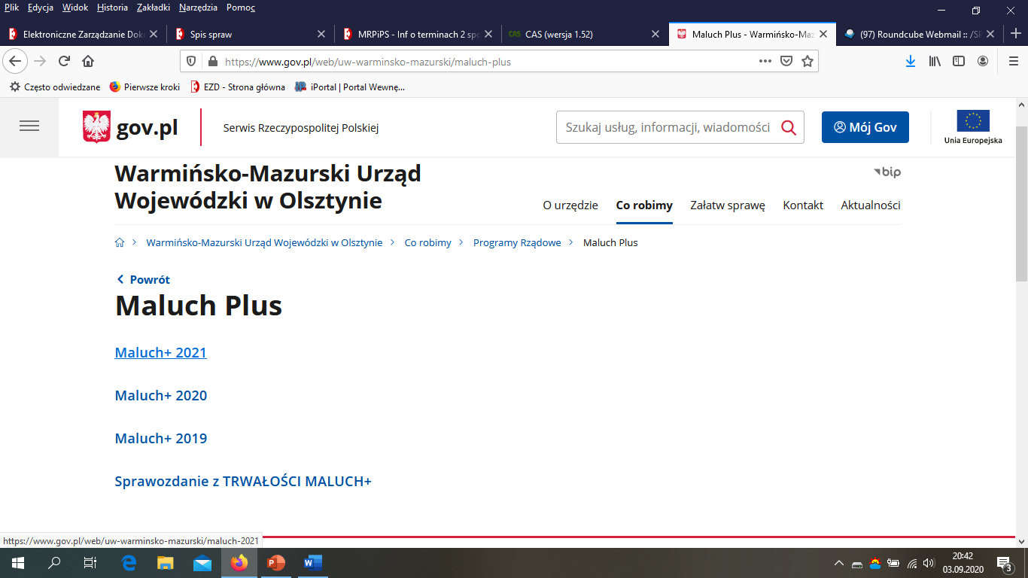
1. Strona www Warmińsko-Mazurskiego Urzędu Wojewódzkiego
https://www.gov.pl/web/uw-warminsko-mazurski/oferta-maluch--2021
https://www.gov.pl/web/uw-warminsko-mazurski/oferta-maluch--2021
Zakładka:
Co robimy Programy Rządowe Maluch Plus Maluch 2021
Warmińsko-Mazurski Urząd Wojewódzki w Olsztynie

Slide 38
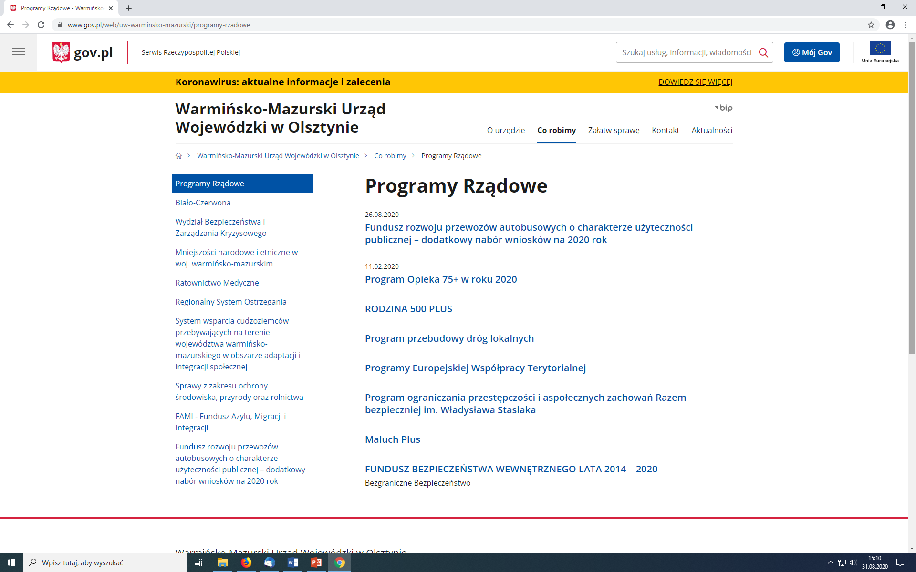
2. Zakładka „Co robimy”
3. Zakładka „Maluch Plus”
Warmińsko-Mazurski Urząd Wojewódzki w Olsztynie

Slide 39

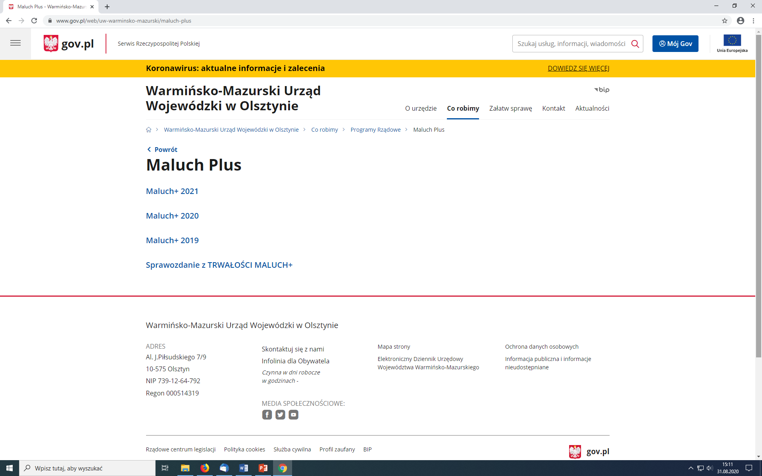
4. Zakładka „Maluch+ 2021”
Warmińsko-Mazurski Urząd Wojewódzki w Olsztynie

Slide 40

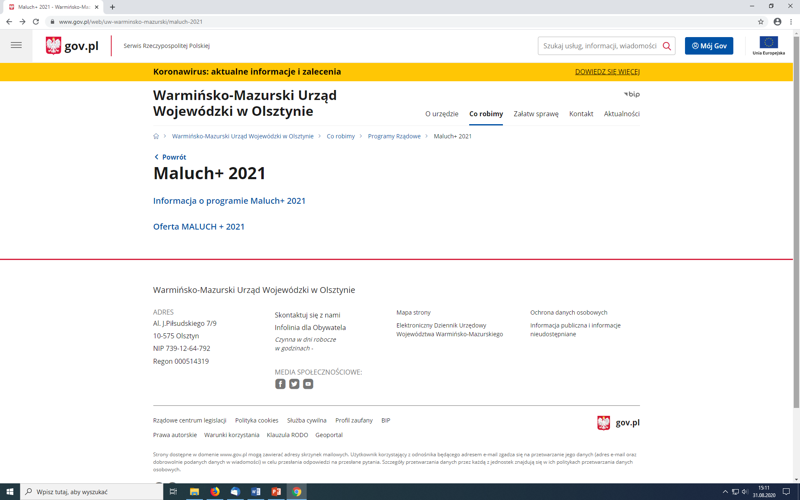
5. „Oferta MALUCH+ 2021”
Warmińsko-Mazurski Urząd Wojewódzki w Olsztynie

Slide 41
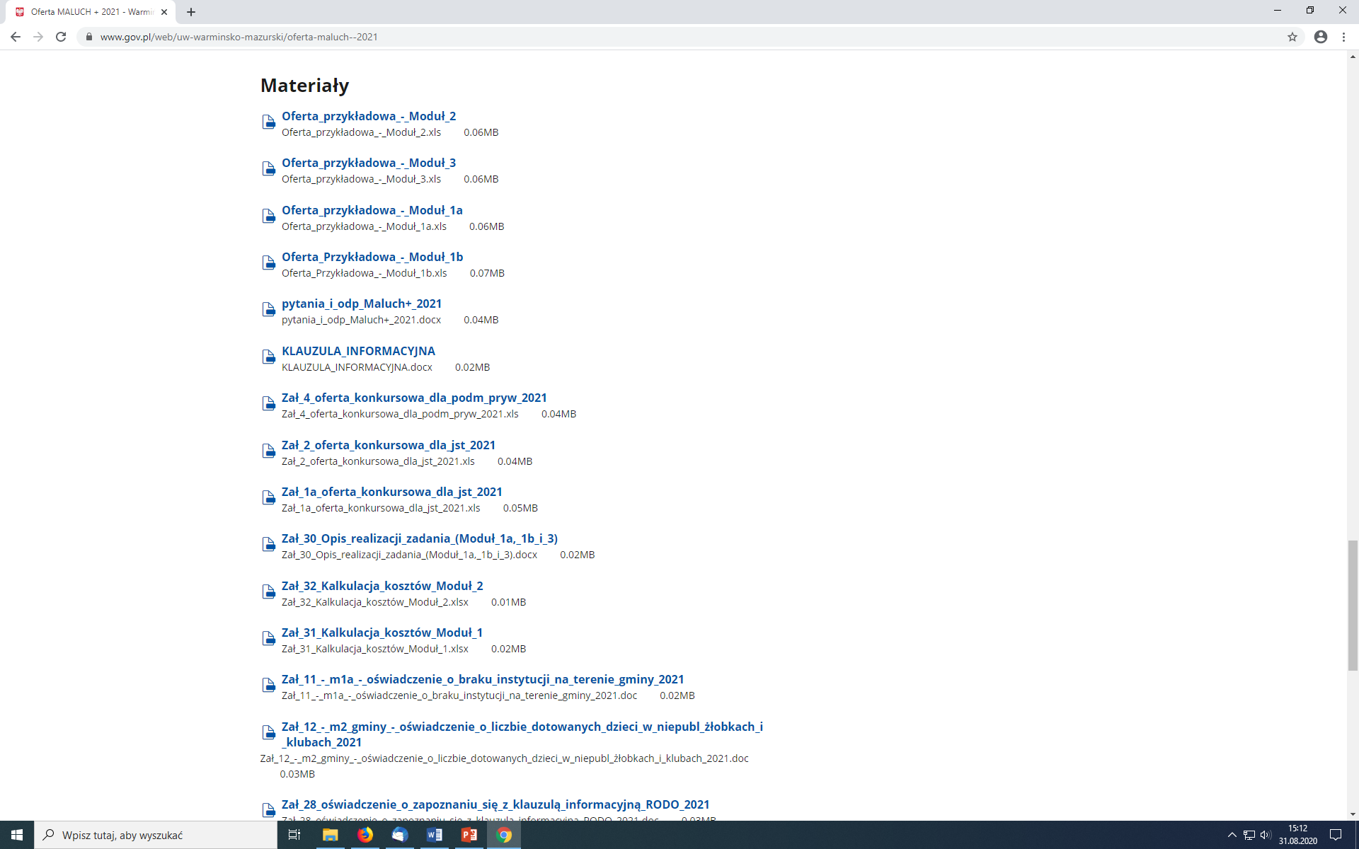
6. Lista załączników do pobrania
Warmińsko-Mazurski Urząd Wojewódzki w Olsztynie

Slide 42
Osoby do kontaktu
Wydział Polityki Społecznej
Warmińsko-Mazurski Urząd Wojewódzki w Olsztynie:
Marta Chłusewicz, tel. 89 52 32 758, mchlusewicz@uw.olsztyn.pl
Mateusz Rutynowski, tel. 89 52 32 399, mrutynowski@uw.olsztyn.pl
Warmińsko-Mazurski Urząd Wojewódzki w Olsztynie

Slide 43
Dziękujemy za uwagę
Materiał opracowany przez pracowników
Wydziału Polityki Społecznej
Warmińsko-Mazurskiego Urzędu Wojewódzkiego w Olsztynie

